Slide 1

Το ταξίδι του 11oυ γυμνασίου στο e-twinning

Slide 2
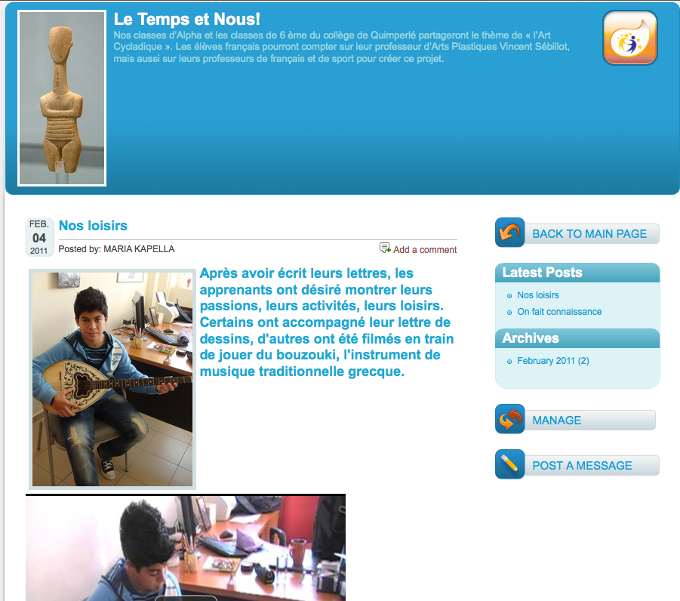
Σχ. έτος 2010-11
«O χρόνος κι εμείς»
Notre Dame de Kerbertrand , Quimperlé, Bretagne

Slide 3
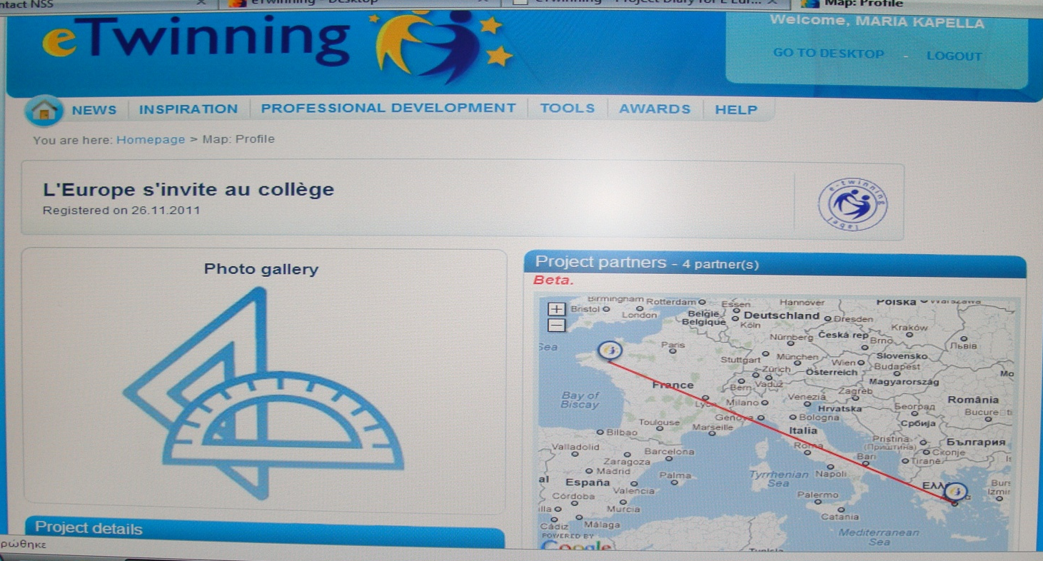
Σχ. έτος 2011-12
«Η Ευρώπη προσκαλείται στο γυμνάσιο»
Marie Immaculée, Mauron, Bretagne

Slide 4
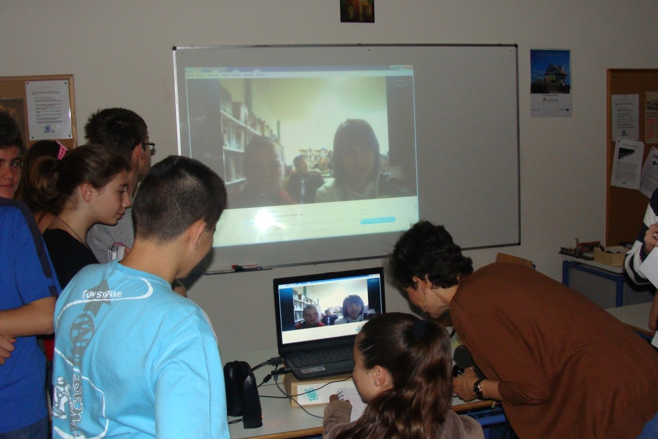
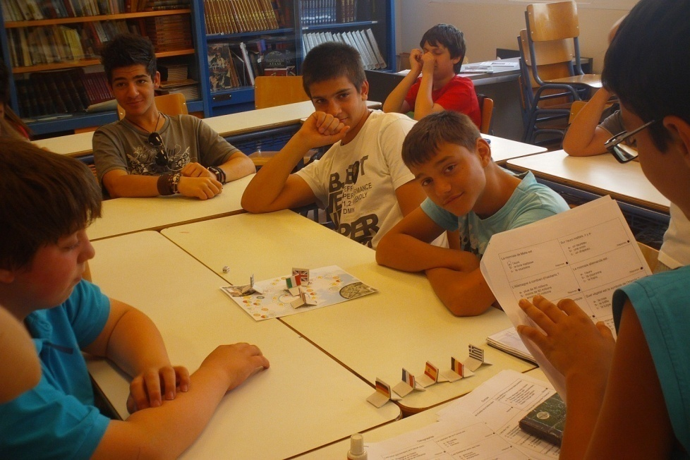
«Η Ευρώπη προσκαλείται στο γυμνάσιο»
4 τηλεδιασκέψεις επιτραπέζιο παιχνίδι

Slide 5

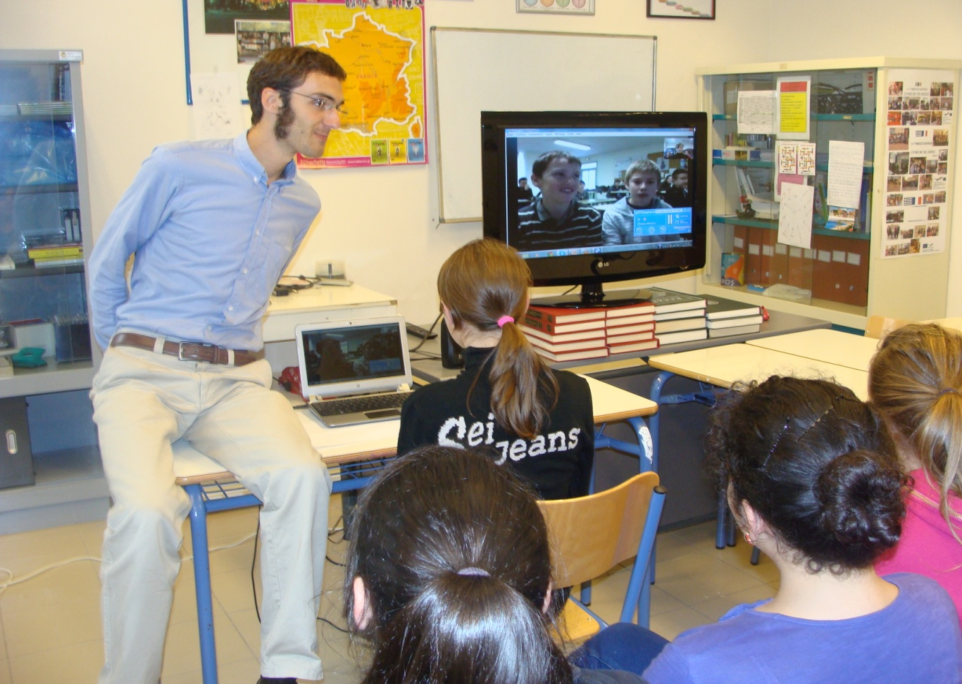
Σχ. έτος 2012-13
«Το ταξίδι των λέξεων»
Να μάθουμε ελληνικά στους γάλλους συνομήλικούς μας!!!

Slide 6
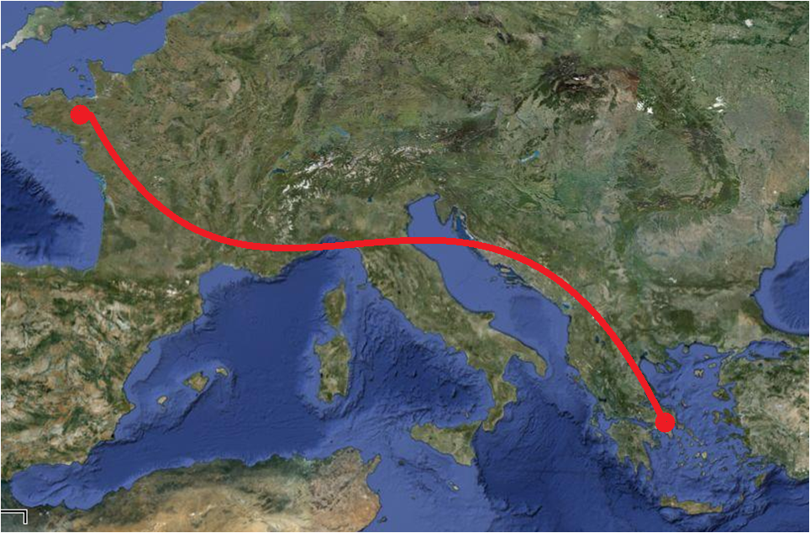
Συνεργάτες της δράσης
Collège Marie-Immaculée à Mauron
          11o Γυμνάσιο Αχαρνών

Slide 7
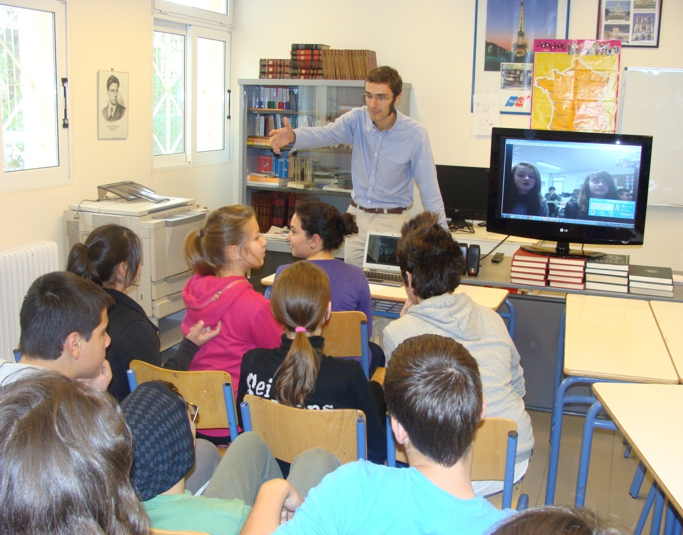
Στόχοι
Επικοινωνία με γάλλους συνομήλικους
Μελέτη ιστορίας ελληνικής γλώσσας
Εμπλουτισμός γνώσεων μητρική & ξένη γλώσσα
Διασκεδαστική μετάδοση γνώσεων

Slide 8
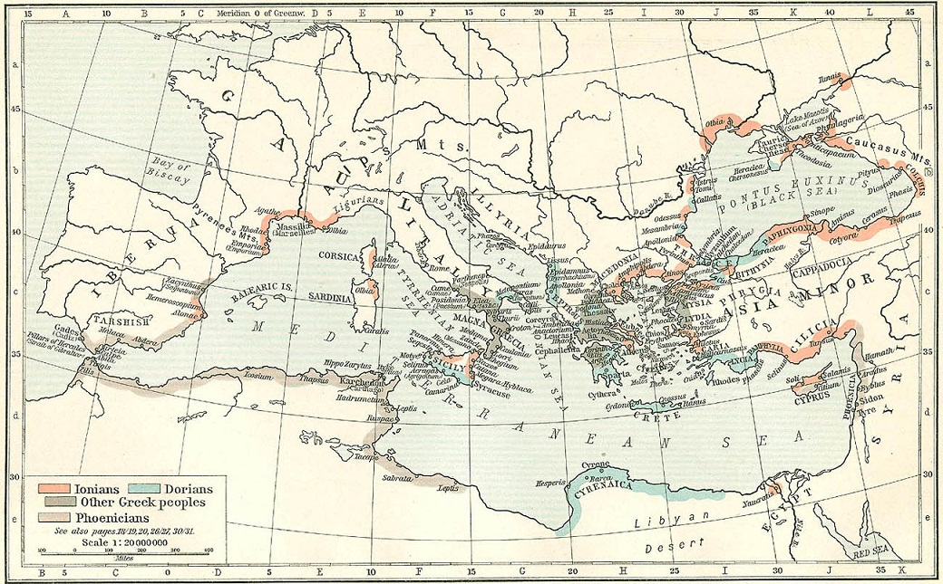
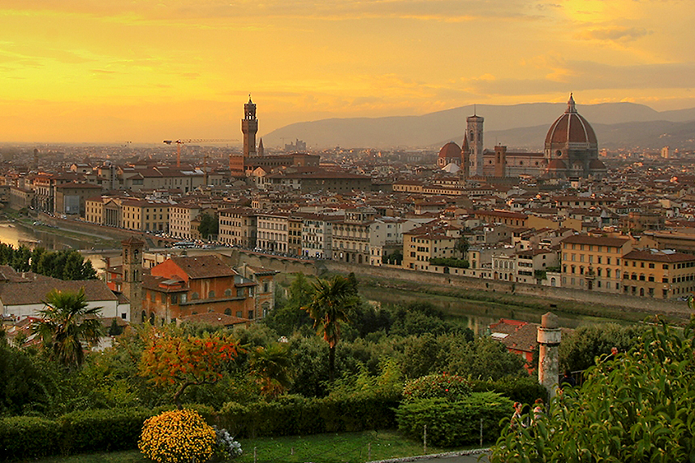
Υλοποίηση
Δραστηριότητα 1: Η εξάπλωση της ελληνικής γλώσσας

Slide 9
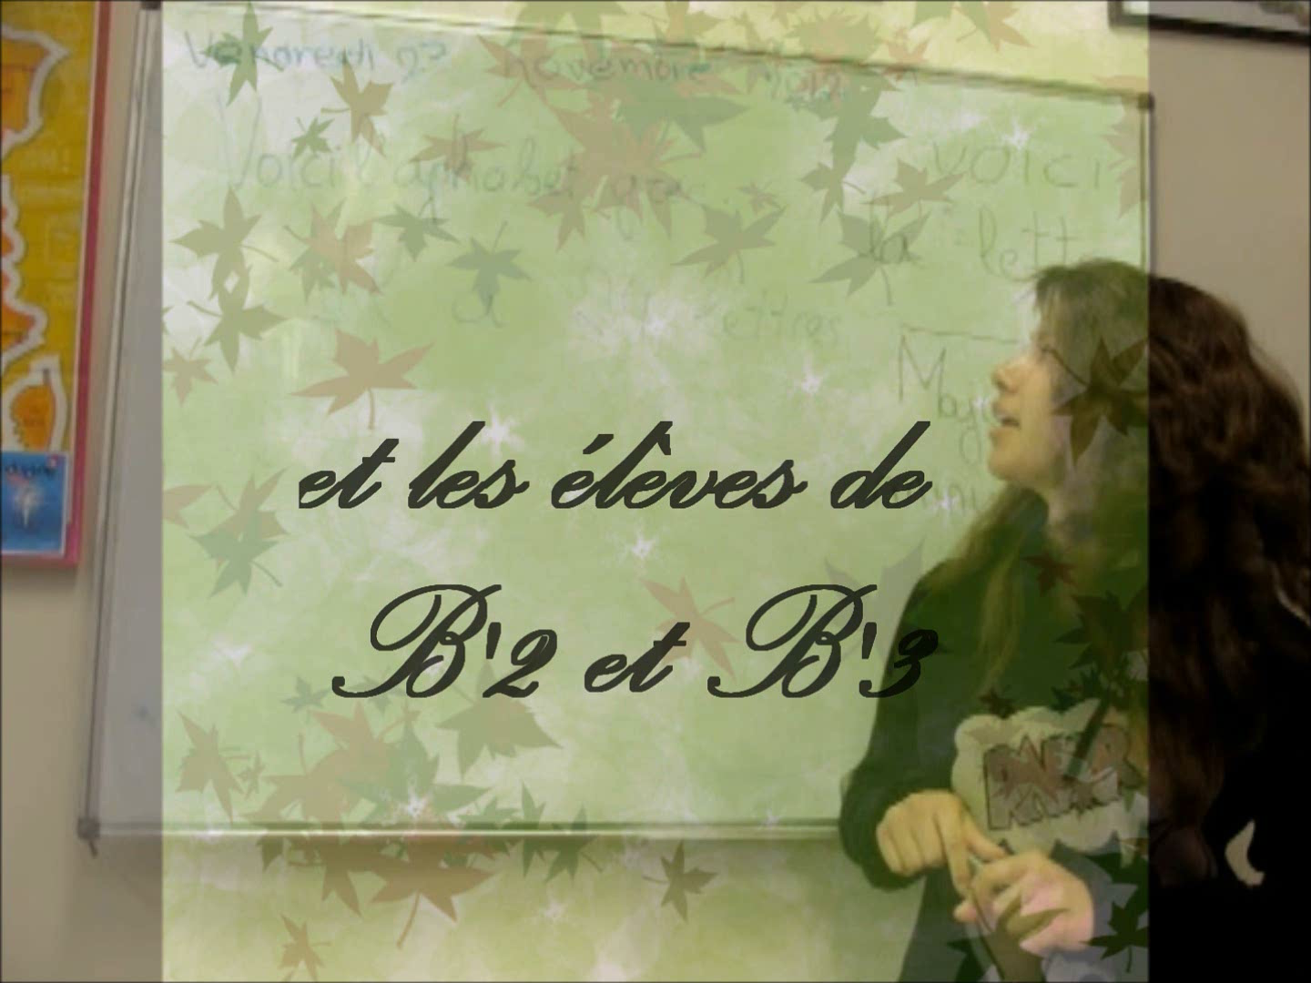
Δραστηριότητα 2 : βιντεοσκόπηση & α΄ τηλεδιάσκεψη
29 Νοεμβρίου 2012

Slide 10
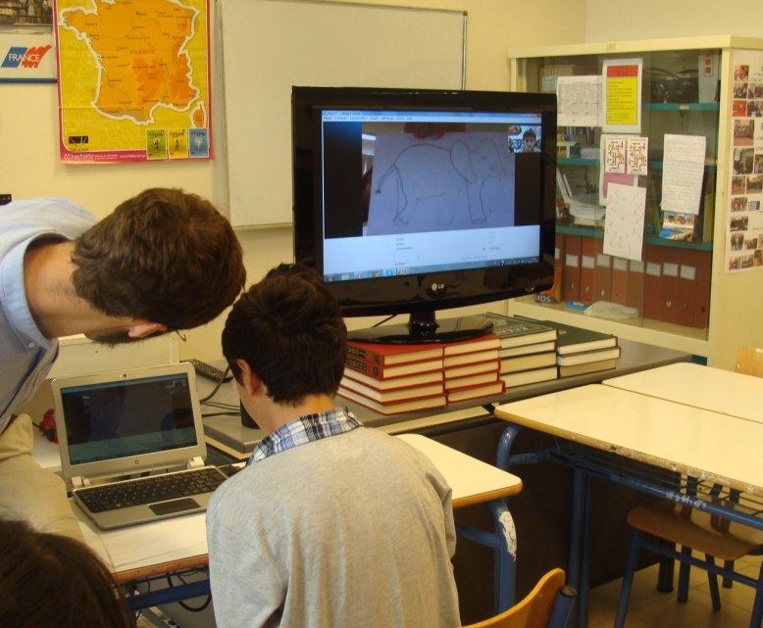
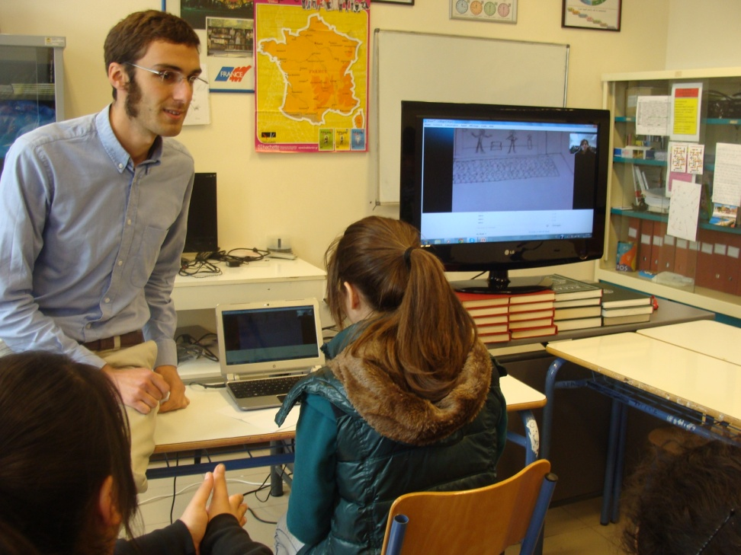
Μας ζήτησαν να αναγνωρίσουμε λέξεις ελληνικής προέλευσης μέσα από σκίτσα

Slide 11
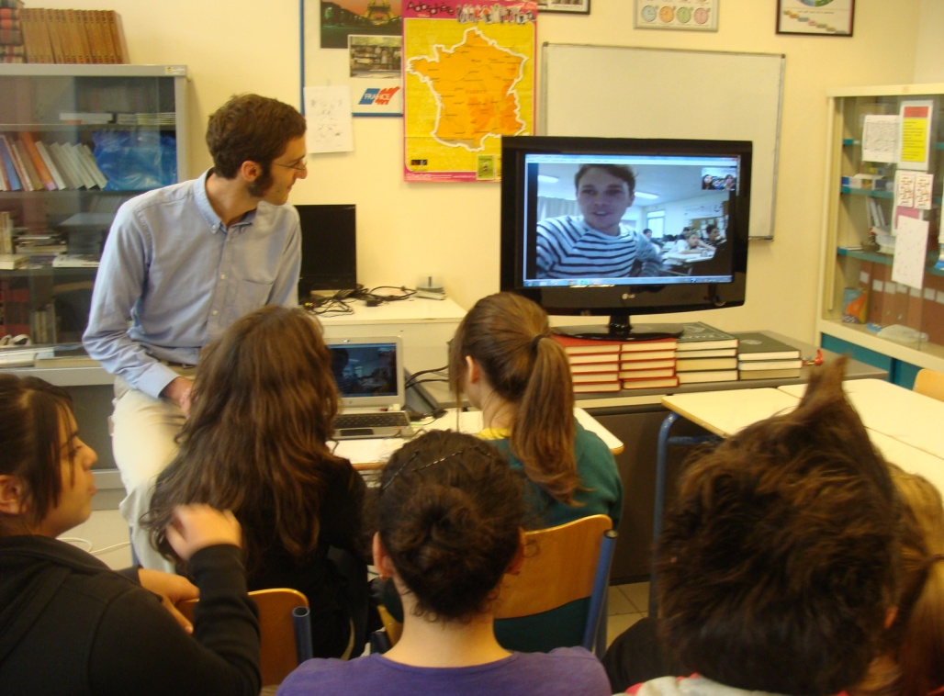
Δραστηριότητα 3: Τεχνικές αναγνώρισης ελληνικών λέξεων
ph=φ
th=θ
ch=χ
ps=ψ
y=υ

Slide 12
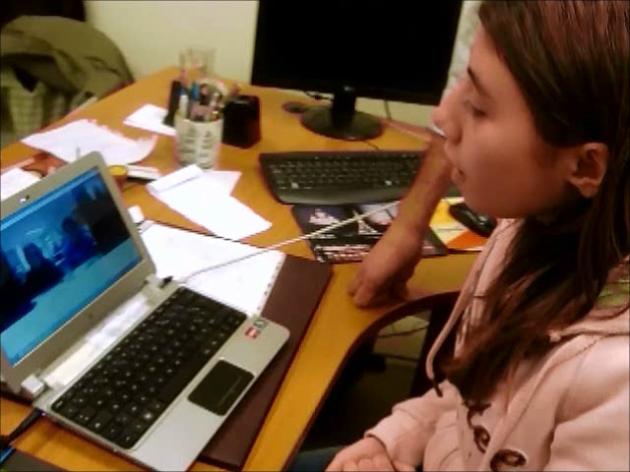
Β΄ τηλεδιάσκεψη: τεχνικές αναγνώρισης ελληνικών λέξεων
17 Ιανουαρίου 2013

Slide 13
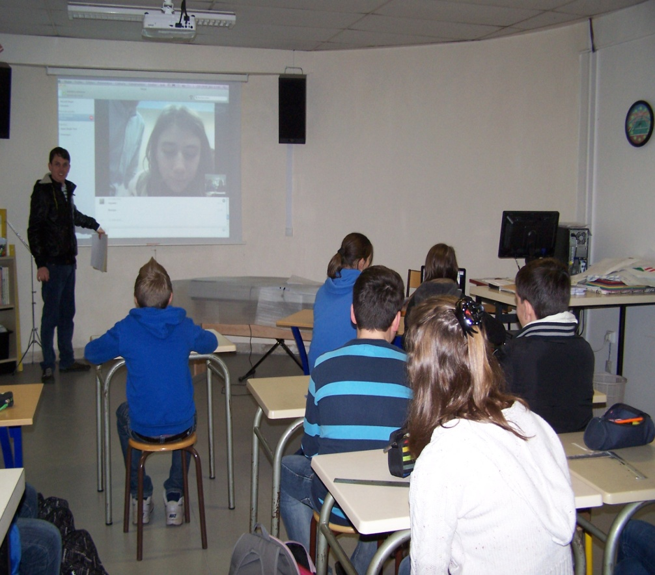
Οι δύο όψεις της τηλεδιάσκεψης

Slide 14
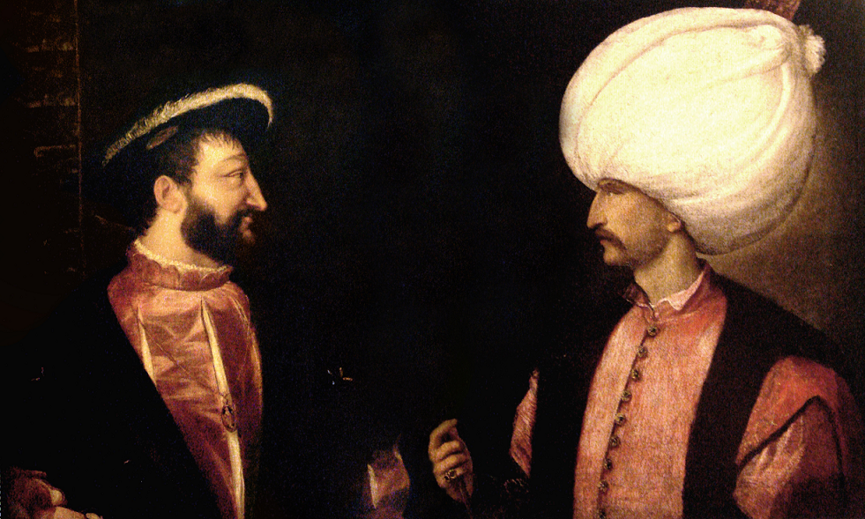
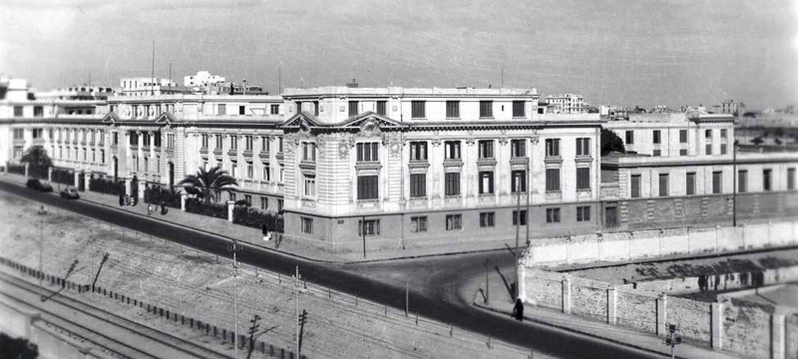
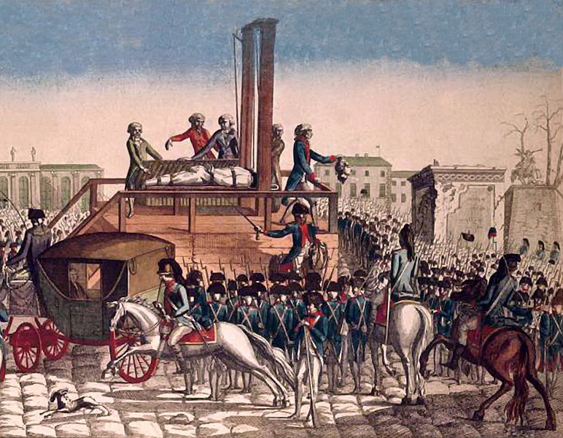
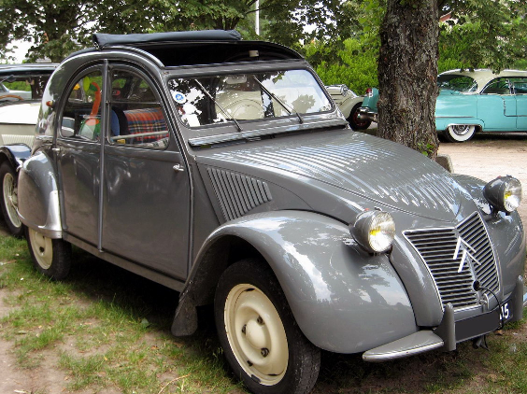
Δραστηριότητα 4: Η εξάπλωση της γαλλικής γλώσσας

Slide 15
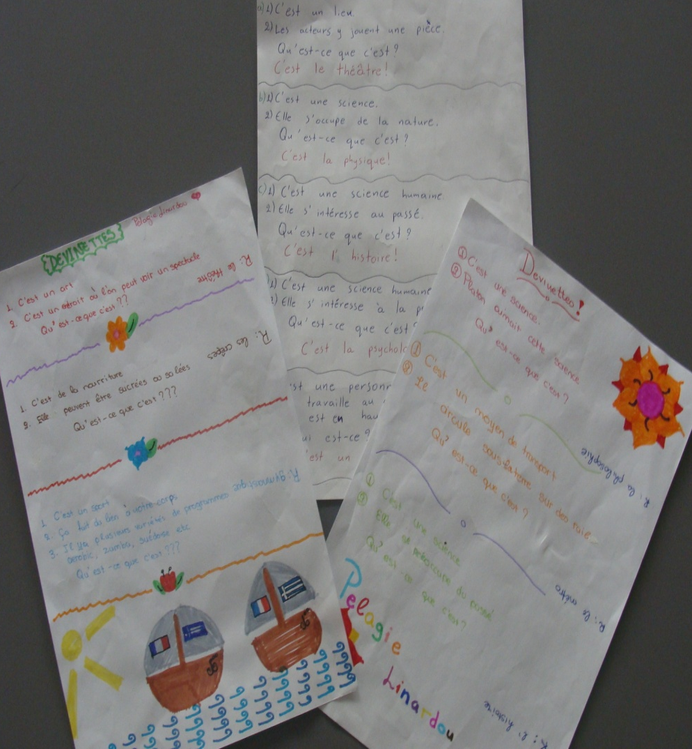
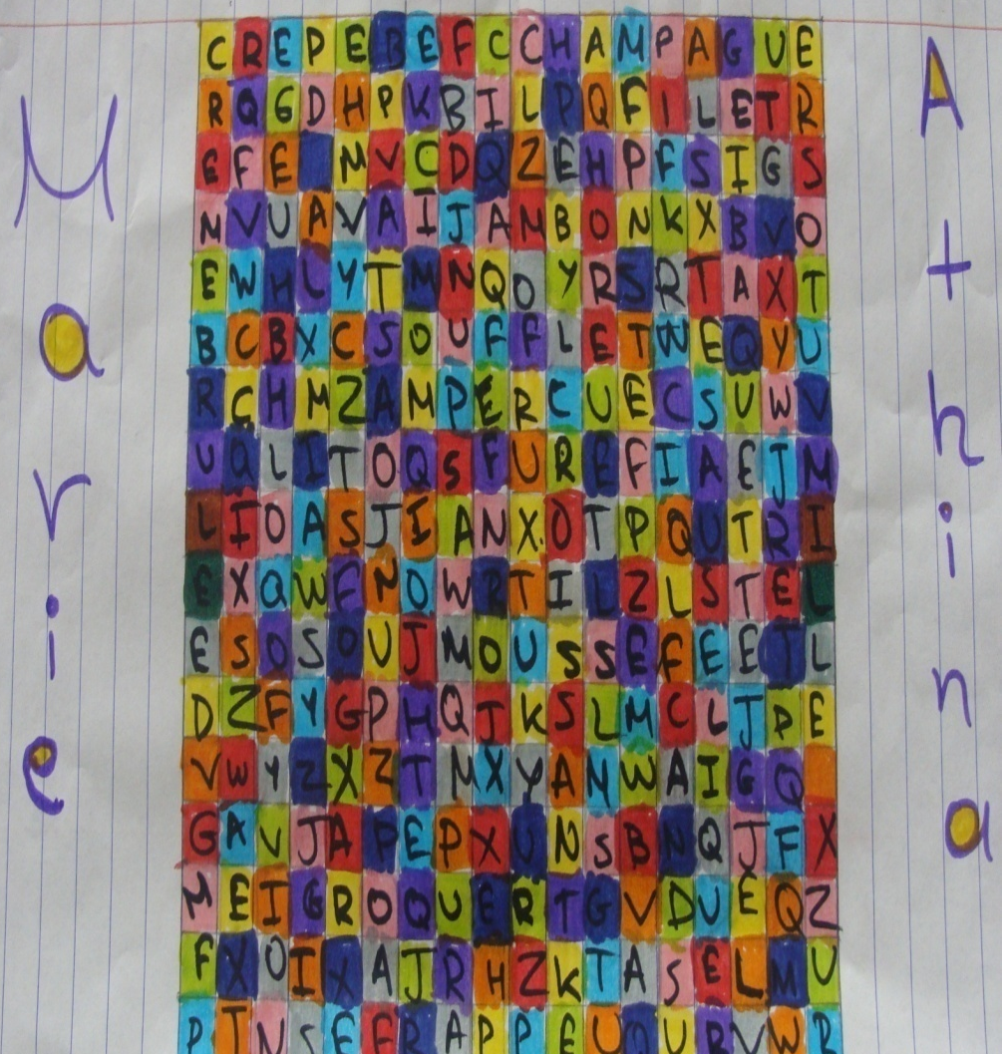
Δραστηριότητα 5
Αινίγματα
Κρυπτόλεξα

Slide 16
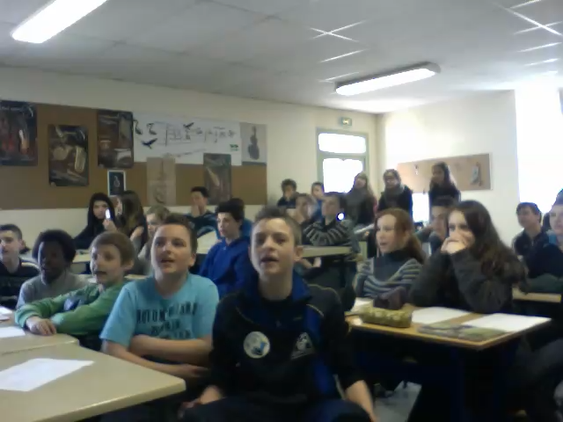
Γ΄ τηλεδιάσκεψη vidéo chanson française
28 Μαρτίου 2013

Slide 17
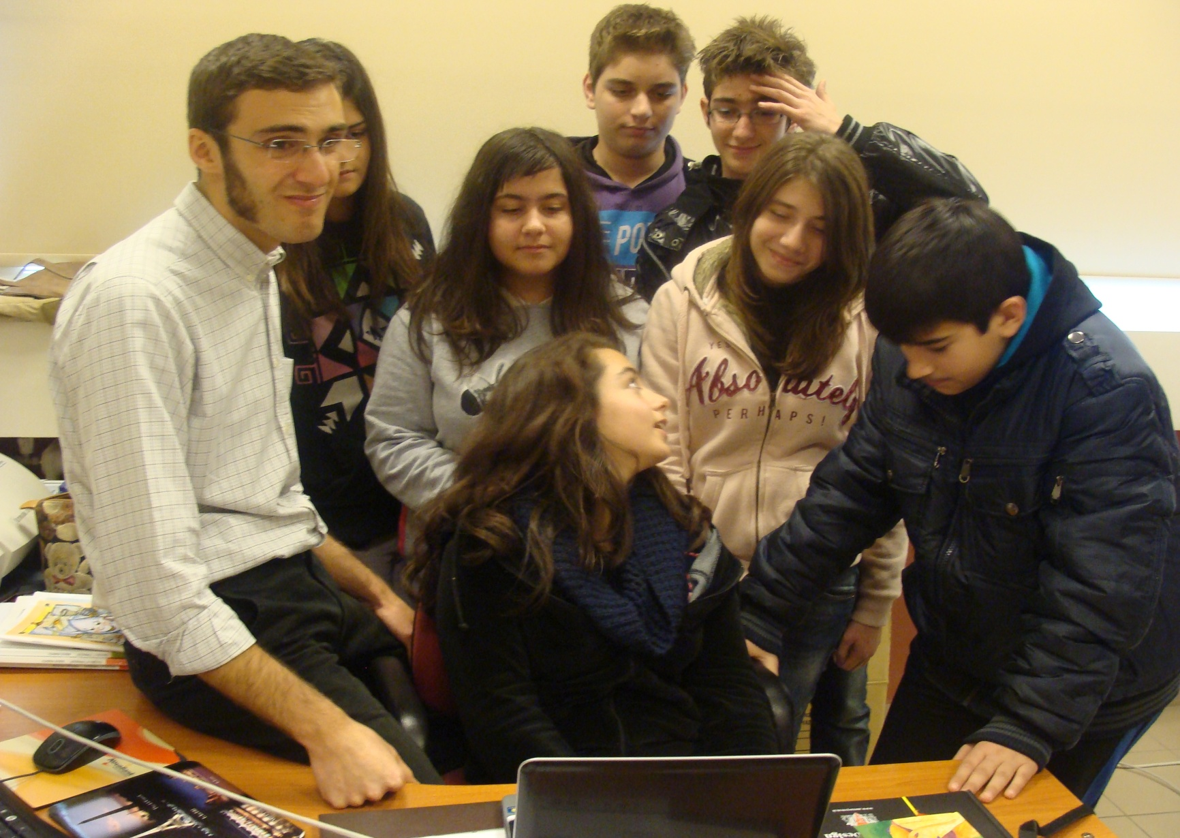
Εντυπώσεις Eλλήνων μαθητών

Slide 18
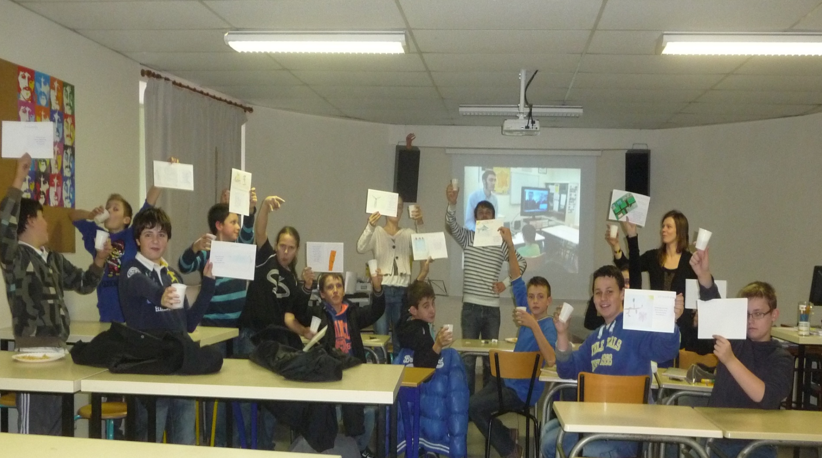
Εντυπώσεις Γάλλων μαθητών

